Slide 1
ПОМОЩЬ ОДАРЁННЫМ ДЕТЯМ В САМОРЕАЛИЗАЦИИ НА ПРИМЕРЕ ЗАНЯТИЙ В ВОКАЛЬНОЙ СТУДИИ
«Человек, обладающий врожденным талантом, испытывает величайшее счастье тогда, когда использует этот талант»
(Иоганн Гёте)
Автор: Дроздова Елена Владимировна
педагог дополнительного образования
МБУДО г.Иркутска ДДТ №3

Slide 2
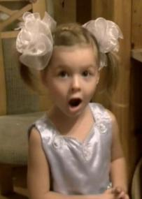
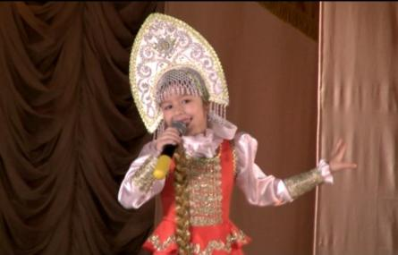
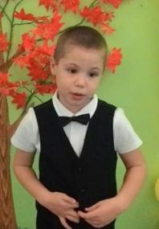
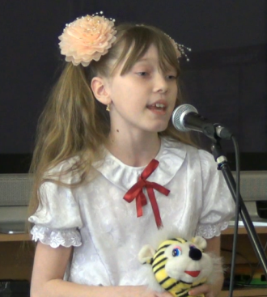
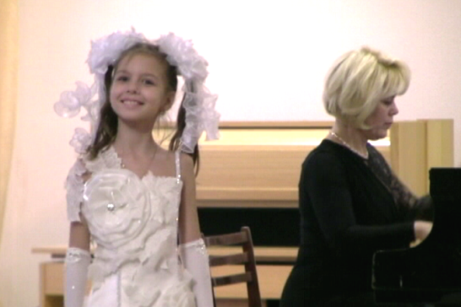

Slide 3
Важнейшие условия для развития одарённых детей:
1. Заниматься с одарёнными детьми нужно индивидуально
2. Развивать потребность в познании музыкального искусства, вокальных возможностей своей личности, умении понять глубину воздействия музыки на человека;
3. Быть педагогом профессионально грамотным и увлечённым своим делом.

Slide 4
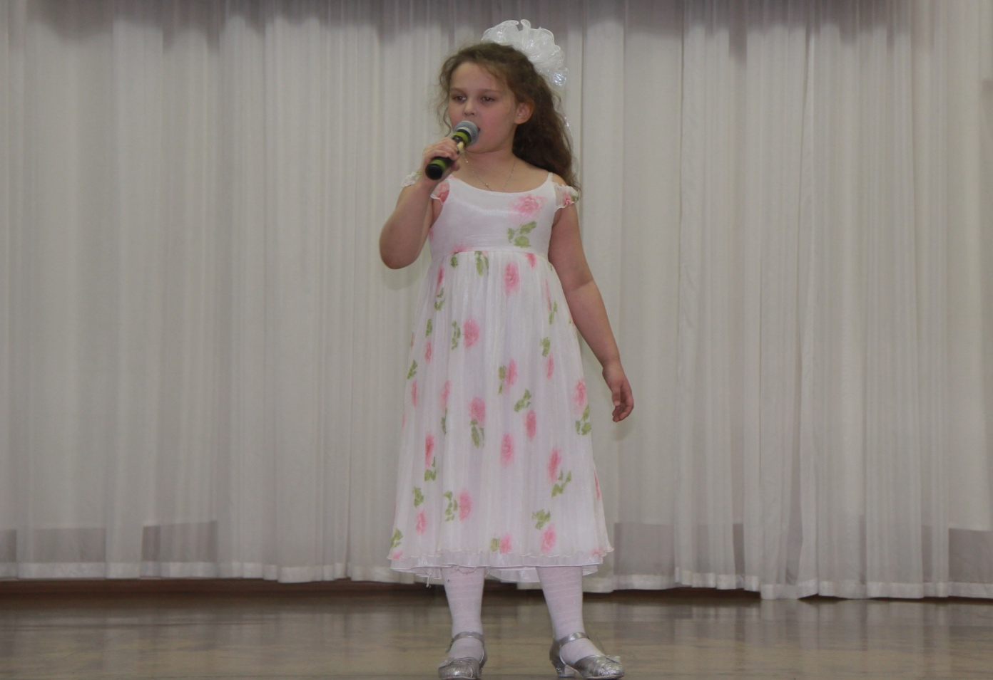
Основные этапы помощи одарённым детям в самореализации:
Выявление одарённых и талантливых детей.
Организация воспитательного
процесса в работе с одарёнными
детьми.
3. Тесное
сотрудничество
с родителями
одарённых
детей.

Slide 5
1 этап. Выявление одарённых и талантливых детей
Критерии: | Уровень | Баллы | Оценка
 | высокий | 38-50 | 5
 | средний | 25-37 | 4
 |  | 12-24 | 3
 | низкий | 0-11 | 2
Метод: подсчёт.
Для 1 полугодия: Слева : данные на начало ; справа: данные на середину учебного года.
Для 2 полугодия: Слева : данные на середину ; справа: данные на конец учебного года.
Мониторинг развития музыкальных способностей обучающихся
Ребёнок | Количество баллов |  |  |  |  |  |  |  |  |  | Итого бал- лов |  | Оценка
 | Муз-слуховые представления |  | Ладовое чувство |  | Метроритмич. чувство |  | Эмоциональная отзывчивость |  | Художественный вкус
1.
2.
Мониторинг развития певческих навыков обучающихся
Ребёнок | Количество баллов |  |  |  |  |  |  |  |  |  | Итого бал- лов |  | Оценка
 | Дыхание |  | Опора звука |  | Звуковедение |  | Дикция |  | Высокая позиция
1.
2.

Slide 6
2 этап. Организация воспитательного процесса
в работе с одарёнными детьми
Материально-техническое обеспечение;
Подбор репертуара его постепенное расширение и усложнение. Постановка новых исполнительских задач.
Развитие творческой личности ребёнка;
Подготовка концертных номеров, регулярные концертные и конкурсные выступления;
Анализ видеозаписей;
Новые виды творческой работы.

Slide 7
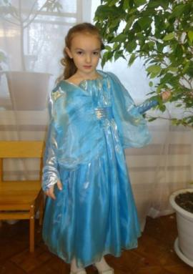
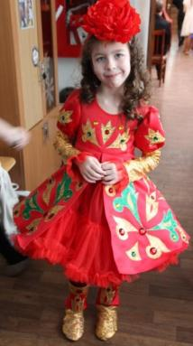
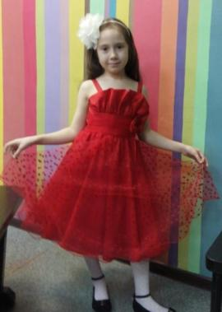
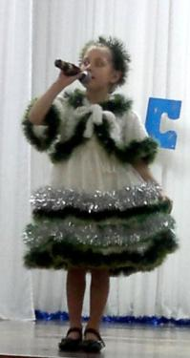
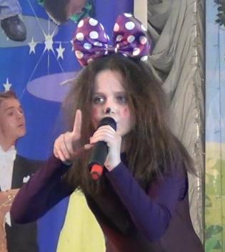
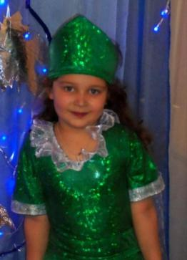
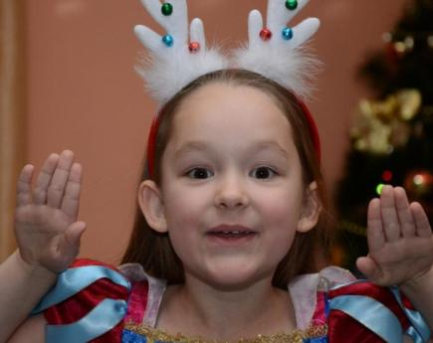

Slide 8
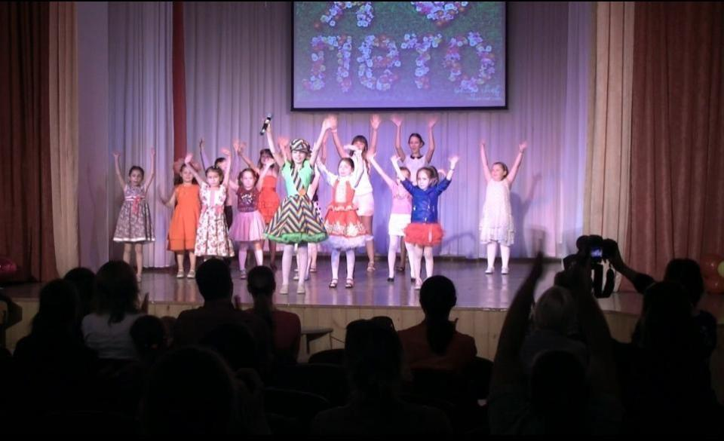

Slide 9
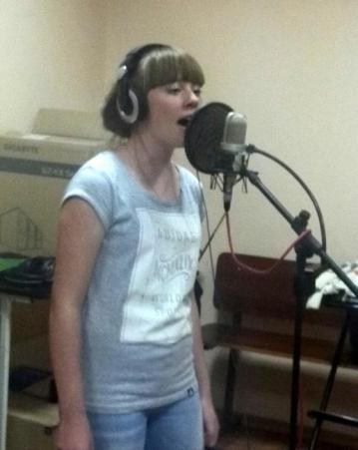
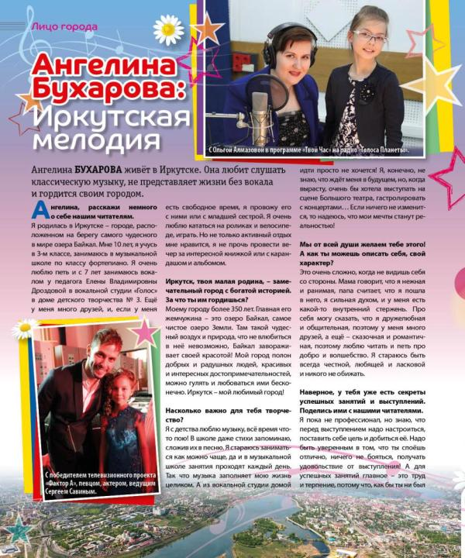
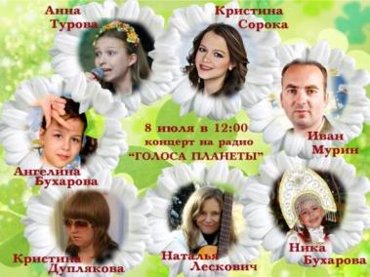

Slide 10
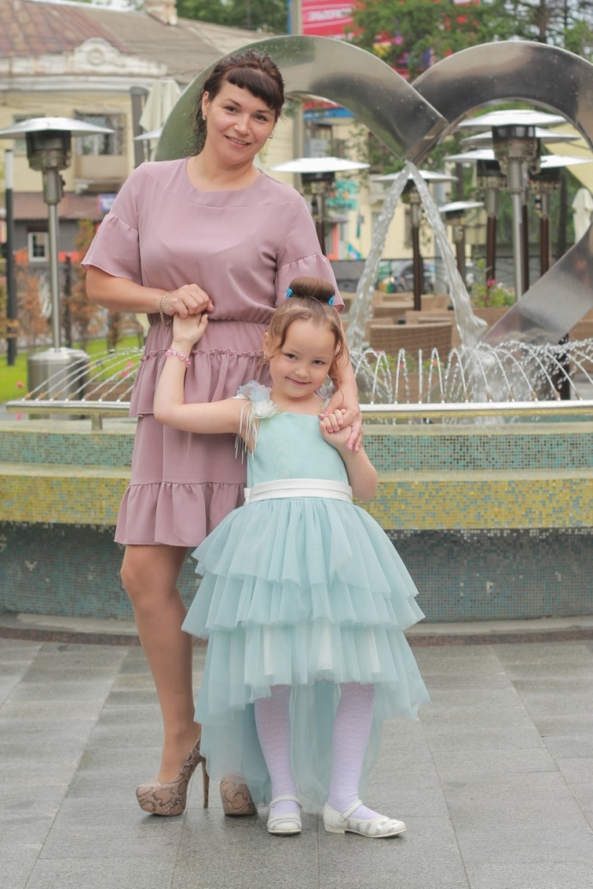

Slide 11
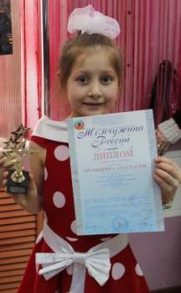
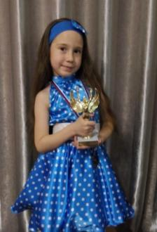
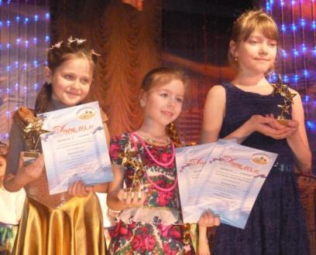
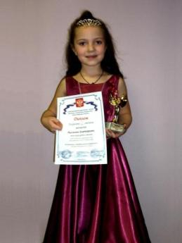
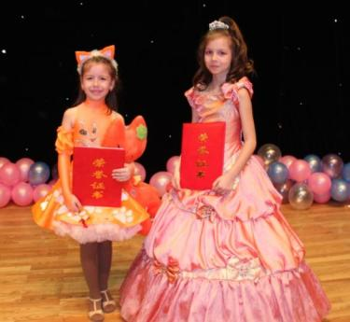

Slide 12
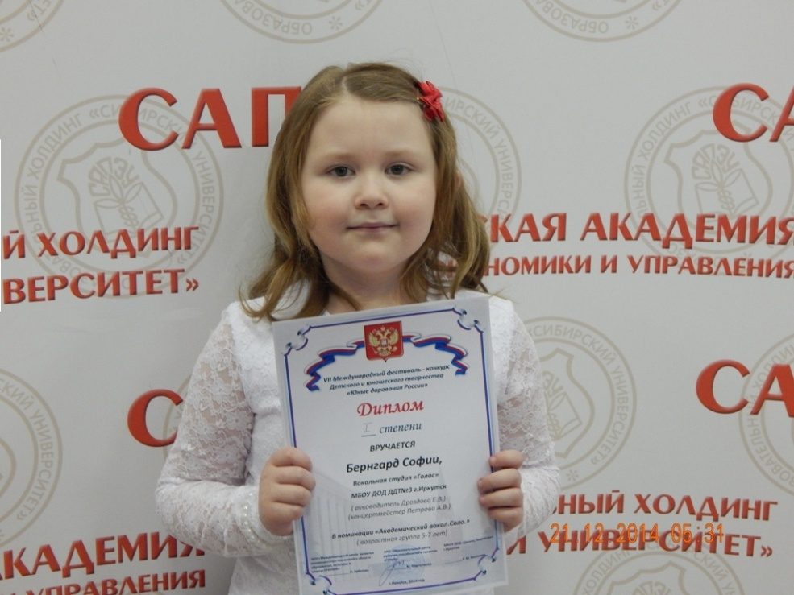
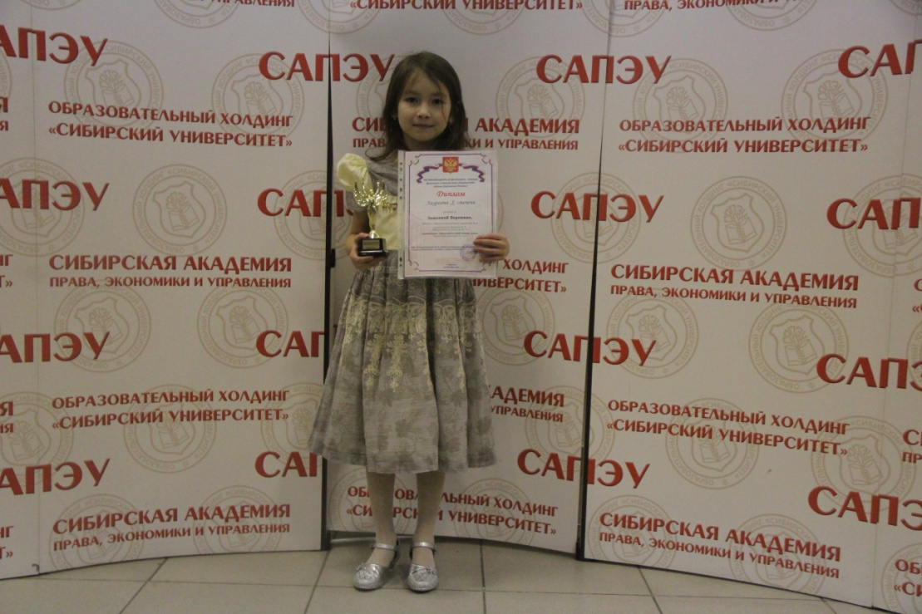
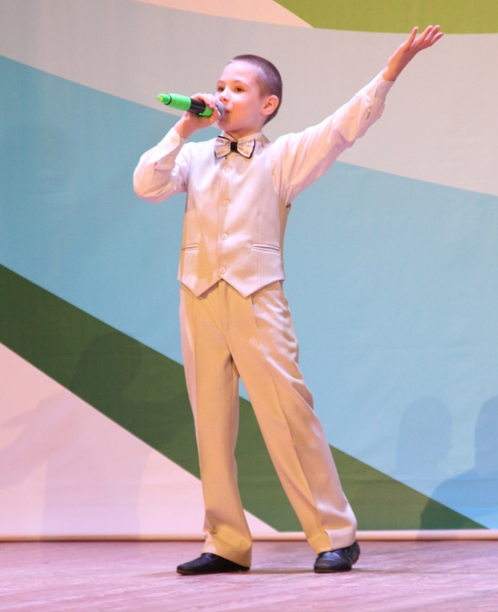
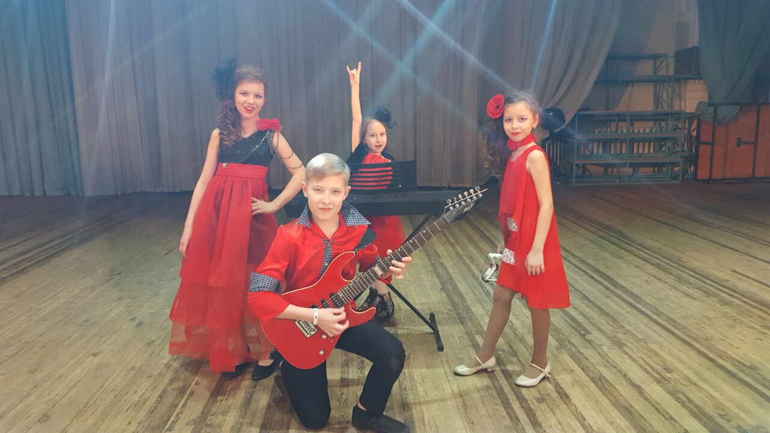

Slide 13
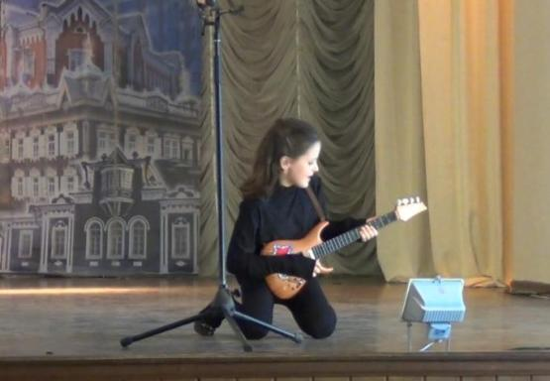
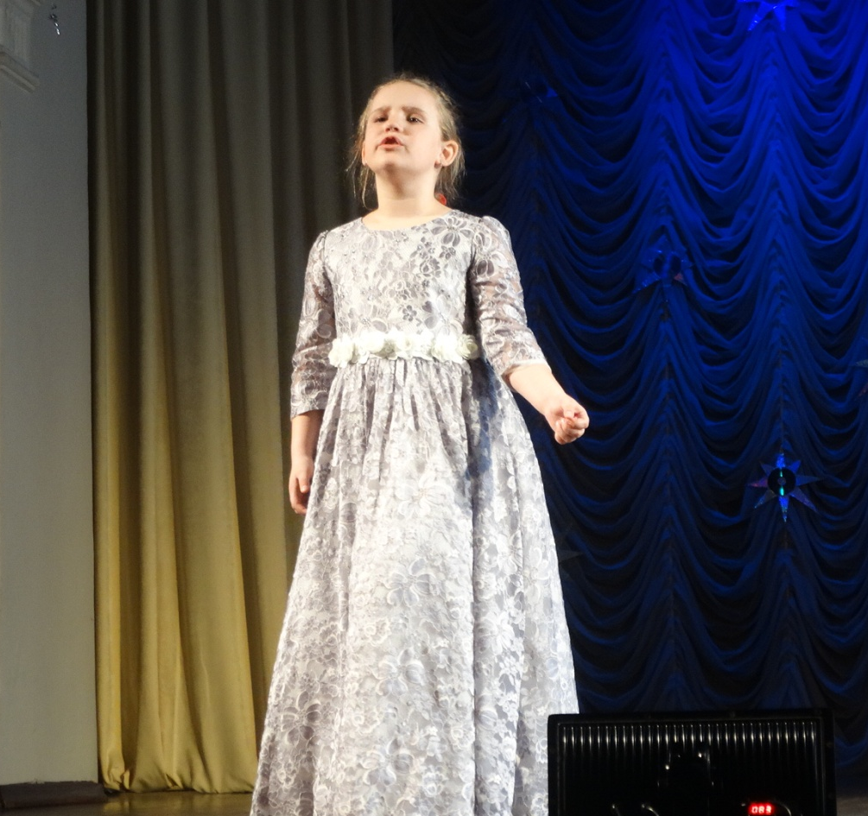

Slide 14
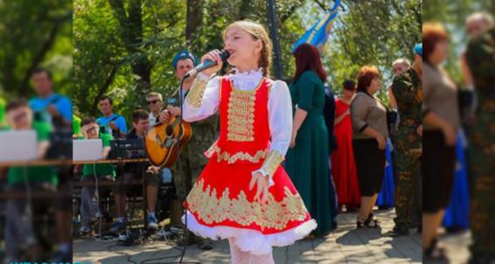
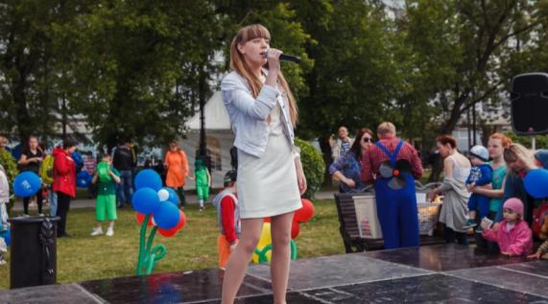
«Пренебрегая словесами
Жизнь убеждает нас опять:
Талантам надо помогать,
Бездарности пробьются сами»
(Лев Озеров)

Slide 15
СПАСИБО
ЗА
ВНИМАНИЕ!

